Slide 1

TECH KEYNOTE / DEMO
Сильный контент
виден как сигнал
Пять касаний превращают внимание
в понятный следующий шаг.
01
Notes:
[Sources]
- AI-generated visual: assets/hero.png; prompt recorded in source-notes.txt.

Slide 2
ПРОБЛЕМА
02
Сигнал теряется,
когда каждый пост
говорит о разном.
СЛУЧАЙНАЯ ТЕМА
НЕТ ПРОДОЛЖЕНИЯ
ОФФЕР БЕЗ ЦЕННОСТИ
Контент может быть качественным —
но путь читателя остаётся невидимым.
Notes:
[Sources]
- No external sources; original portfolio demonstration copy.

Slide 3
СИСТЕМА
03
У каждого касания —
только одна работа.
01
02
03
Поймать
внимание
Собрать
доверие
Запустить
действие
Человек узнаёт
свою ситуацию.
Видит метод
и доказательства.
Получает один
простой шаг.
Notes:
[Sources]
- No external sources; original portfolio demonstration copy.

Slide 4
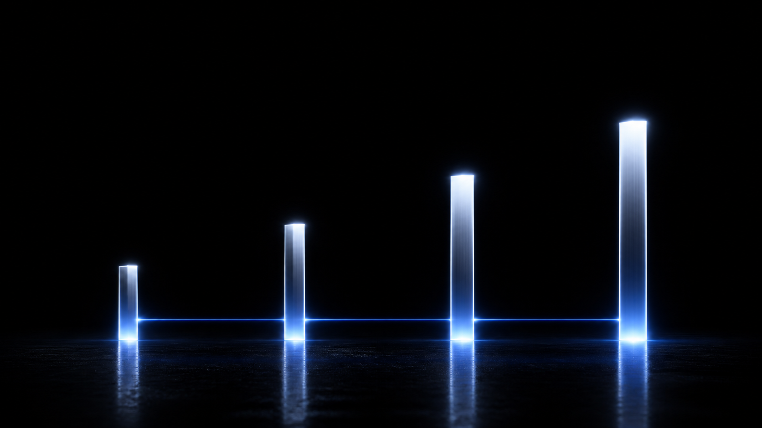
ПУТЬ АУДИТОРИИ
04
Четыре шага.
Один нарастающий сигнал.
1
2
3
4
УЗНАТЬ СЕБЯ
ПОНЯТЬ ПРИЧИНУ
УВИДЕТЬ МЕТОД
СДЕЛАТЬ ШАГ
Notes:
[Sources]
- AI-generated visual: assets/journey.png; prompt recorded in source-notes.txt.

Slide 5
ЛОГИКА ОФФЕРА
05
Цена без контекста
выглядит как шум.
ПРОБЛЕМА
ПОСТ
ЦЕНА
МЕТОД
ДОВЕРИЕ
ОФФЕР
Ценность должна появиться раньше предложения.
Notes:
[Sources]
- No external sources; original portfolio demonstration copy.

Slide 6
МАСШТАБИРОВАНИЕ
06
Одна идея.
Четыре носителя.
SHORTS
1
4
→
ПИСЬМО
КАРУСЕЛЬ
ВЕБИНАР
Смысл сохраняется. Меняются ритм, глубина и форма.
Notes:
[Sources]
- No external sources; original portfolio demonstration copy.

Slide 7
ПЯТЬ ДНЕЙ
07
Прогрев — это
управляемый ритм.
01
02
03
04
05
Зеркало
Проблема
Метод
Доверие
Оффер
узнать себя
увидеть цену
понять логику
увидеть доказательство
сделать шаг
Notes:
[Sources]
- No external sources; original portfolio demonstration copy.

Slide 8
ФИНАЛЬНАЯ ПРОВЕРКА
08
05
01
Понятен первый экран?
02
Есть конкретная польза?
вопросов,
которые убирают шум
03
Доказана главная мысль?
04
Снят главный страх?
05
Ясен следующий шаг?
Notes:
[Sources]
- No external sources; original portfolio demonstration copy.

Slide 9

ФИНАЛ
Одна мысль.
Один сигнал.
Один шаг.
Сильная презентация не добавляет шума.
Она делает решение очевидным.
Notes:
[Sources]
- AI-generated visual: assets/close.png; prompt recorded in source-notes.txt.

